Slide 1

W-WEB-502 : e-commerce

Slide 2
Le projet
But : créer une plateforme d’e-commerce
Thème : site marchand de composants informatiques
Avec un max de fonctionnalités !
Atout clé : vente de matériel compatible
Déroulé en « 4 semaines » → 7 sprints
2/8

Slide 3
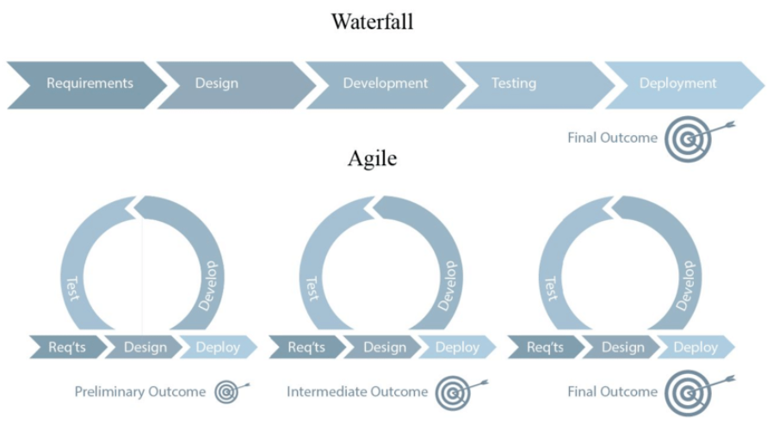
Méthodologie « Agile »
« Les méthodes agiles reposent sur un cycle de développement itératif, incrémental et adaptatif permettant de plus impliquer le client et d’être plus réactif à ses demandes tout en lui donnant une meilleure visibilité du projet à chaque étape de développement. »
Waterfall (classique) ≠ Agile
3/8

Slide 4
Méthodologie « Agile »
Réunion de début de sprint :
Organisation interne au groupe
Définition des objectifs (en prenant en compte ce qui a été réalisé ou non pendant le précédent sprint)
Réunion de fin de sprint :
Présentation des résultats
Preuve/démonstration de ce qui a été produit
4/8

Slide 5
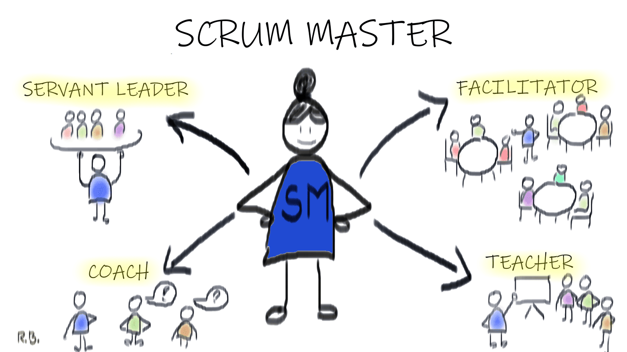
Méthodologie « Agile »
Découpage des sprints :
Début des sprints les lundis matin et jeudis après-midi
Remise des « user-stories » par le « product owner » (pédago) en début de sprint
Nomination d’un « SCRUM master » (par groupe)
Temps de travail (quelques jours)
À la fin : soutenance client/de sprint
5/8

Slide 6

Soutenances
Soutenance de sprint :
Présentation de tout ce qui a été fait durant le sprint
Soutenance client :
Présentation de tout ce qui a été fait depuis le début
Soutenance finale :
Une soutenance finale type « keynote »
Présentation de tout ce qui a été fait depuis le début
6/8

Slide 7
Spécificités
Faire du versionning Git (ex : interface Github ou GitKraken) → présentation du GitFlow à la soutenance finale
Une soutenance finale type « keynote »
On considère pour ce projet que les week-ends sont travaillés
Il y aura des notes individuelles et de groupe sur ce projet (se rapprocher de votre pédago)
7/8

Slide 8




Spécificités
Projet de 3 à 5 personnes
Durée : 1 mois
Symphony 4 (ou +) et ReactJS
Dorénavant, tous les projets de groupe devront être présentés accompagnés d’un Powerpoint
8/8

Slide 9
Des questions ?

